Slide 1
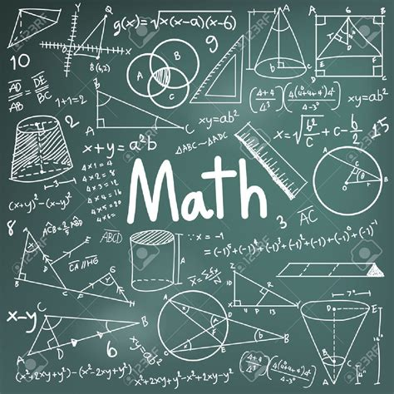
LA SPÉCIALITÉ MATHÉMATIQUES

Slide 2
Bac 2024: Spécialité mathématiques
En Terminale :
La spécialité Mathématiques : 6 heures
avec en Option : Maths expertes (+ 3 heures exclusivement pour les élèves de la Spécialité Maths).
L’option Maths Complémentaires :
3 heures (pour les élèves ayant suivi la spécialité mathématiques de 1ère et l’ayant abandonnée en Terminale)
En Première :
L’horaire est de 4 heures par élève par semaine.
Un programme ambitieux qui permet à chaque élève d’affiner ses choix pour la Terminale, en tenant compte de son appétence pour les mathématiques et de son projet post-bac envisagé.

Slide 3
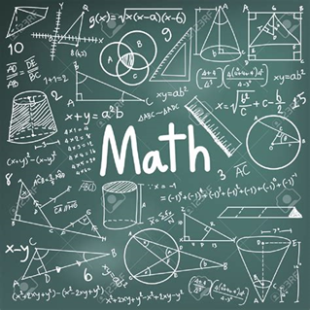
DES COMPÉTENCES MATHÉMATIQUES INDISPENSABLES pour une poursuite d’études en classe préparatoire aux grandes écoles ( CPGE)
DES COMPETENCES MATHEMATIQUES NÉCESSAIRES dans de nombreux domaines:
TÉLÉCOMMUNICATION et INFORMATIQUE
TRAITEMENT DE L’INFORMATION
MÉDICAL ET BIO-MÉDICAL (PASS)
RECHERCHE ET DÉVELOPPEMENT
FINANCES ET GESTION
MARKETING ET GESTION COMMERCIALE DANS LE SECTEUR INDUSTRIEL ET DE SERVICES
LOGISTIQUE ET GESTION DE PRODUCTION
ENVIRONNEMENT

Slide 4
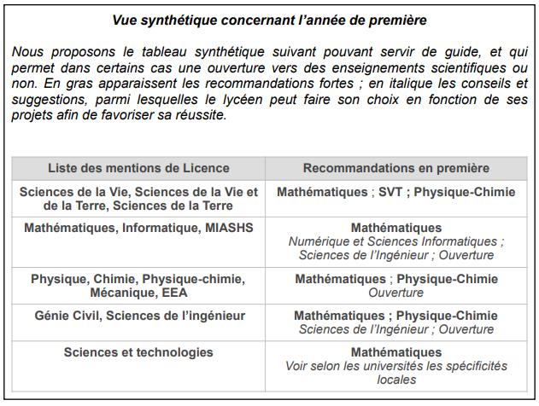
Poursuite d’études possibles à l’Université

Slide 5
Poursuite d’études possibles vers les CPGE
Etudes visées | Enseignements de spécialité conseillés en 1ère | Enseignements de spécialité conseillés en T^{ale} | Options
CPGE scientifique MPSI, PCSI, PTSI, MP2I CUPGE sciences | Mathématiques Physique-chimie (PC) Sciences de l’ingénieur (SI) ou Sciences de la vie et de la Terre (SVT) ou NSI | Mathématiques Physique-chimie (ou NSI uniquement pour MP2I) | Mathématiques expertes (en terminale)
CPGE scientifique BCPST | Mathématiques Physique-chimie (PC) Sciences de la vie et de la Terre (SVT) | Mathématiques + Sciences de la vie et de la Terre (SVT) ou Mathématiques + Physique-chimie (PC) ou Sciences de la vie et de la Terre (SVT) + Physique-chimie (PC) | Mathématiques expertes conseillée en terminale Mathématiques complémentaires pour la combinaison SVT + PC
CPGE économique (ECG ou CUPGE éco) | Mathématiques + 2 autres spécialités parmi Histoire-géographie, géopolitique et sciences politiques (HGGSP) ou Sciences économiques et sociales (SES) ou Autres spécialités possibles | Mathématiques Autre spécialité possible ( HGGSP, SES, AMC…) | Mathématiques expertes conseillée en terminale

Slide 6
Autres poursuites d’études possibles…
Etudes visées | Enseignements de spécialité conseillés en 1ère | Enseignements de spécialité conseillés en T^{ale} | Options
Ecole d’ingénieurs post-bac | Mathématiques Physique-chimie (PC) ou Sciences de l’ingénieur (SI) ou Sciences de la vie et de la Terre (SVT) ou Numérique et science informatique (NSI) Autre spécialité possible | Mathématiques Autre enseignement scientifique | Mathématiques expertes (en terminale)
Médecine | Voie PASS : Mathématiques Physique-chimie SVT | Voie PASS : Physique-Chimie + SVT ou Mathématiques + Physique-Chimie ou Mathématiques +SVT | Mathématiques complémentaires pour la combinaison PC+ SVT
 | Voie L.A.S: 3 puis 2 spécialités en cohérence avec la Licence choisie

